Slide 1

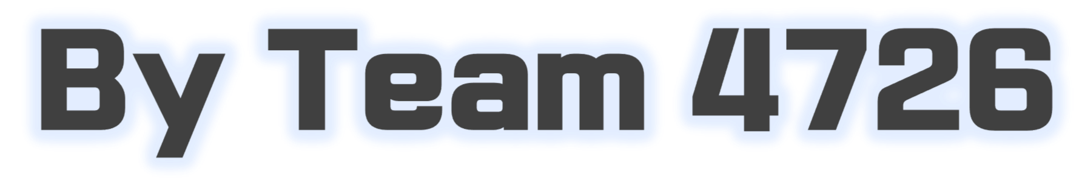
^{소프트웨어학부}
^{고현경}
^{김혜인}
^{김희주}
^{이선홍}
^{이수민}
Notes:
안녕하세요 4726팀 발표를 맡은 고현경 입니다.

Slide 2
프로젝트 목표
자연어 처리를 활용한 자기소개서 분석

Slide 3
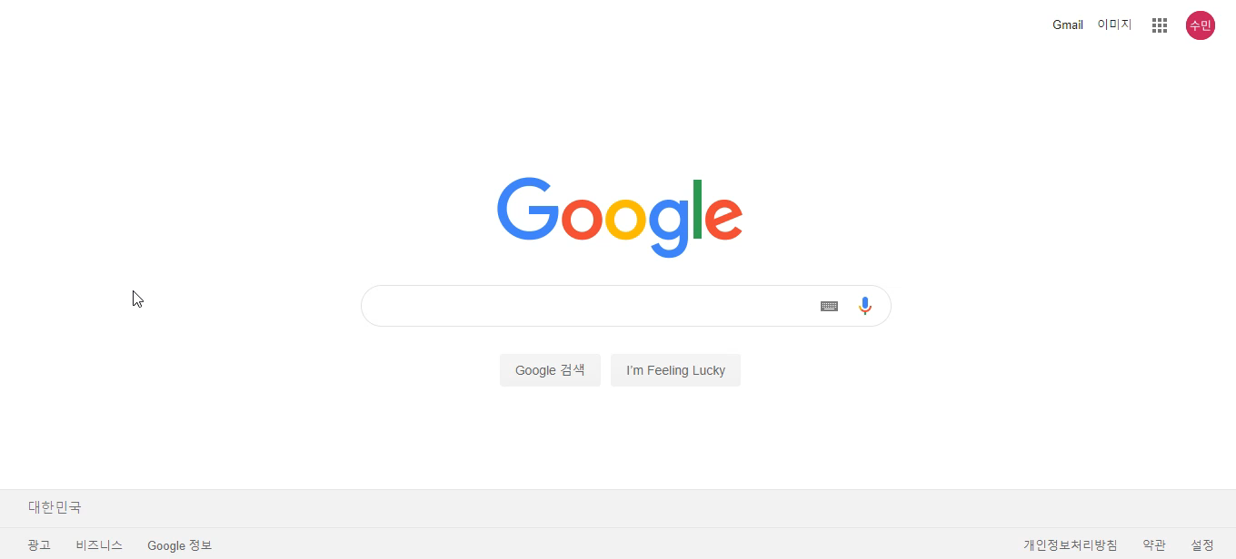
시나리오 동영상

Slide 4





수행내용
서버
Bootstrap을 이용한 view 완성
AWS EC2를 활용한 웹서버 환경 구축

Slide 5




수행내용
서버
Spring security를 이용한 로그인기능 구현
Spring boot JPA를 이용하여 DB 구축

Slide 6









수행내용
자연어처리 – 데이터수집
기업별
직무별
핵심역량과 관련된 텍스트 집합(10개)
창의
도전
NEWS
BLOG

Slide 7


수행내용
자연어처리 – 전처리
토큰화(형태소 분석)
정규화
어근화
불용어 제거

Slide 8
수행내용
자연어처리 – 벡터화(Scikit-learn 사용)
사용자 벡터
핵심역량별 벡터
기업별 벡터
직무별 벡터

Slide 9
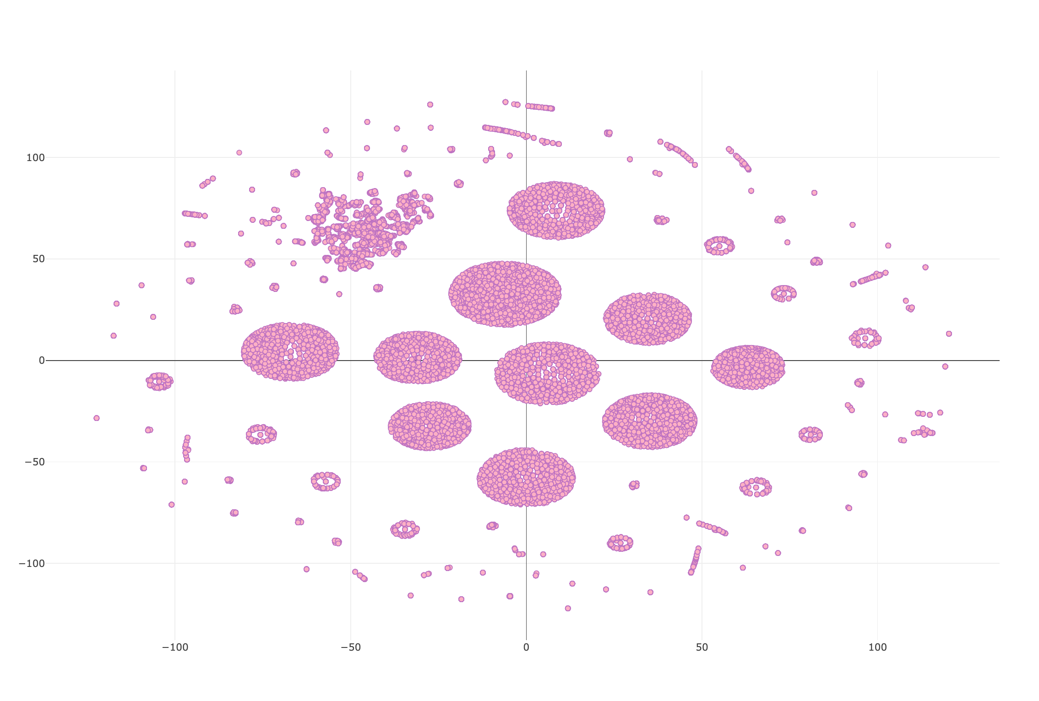
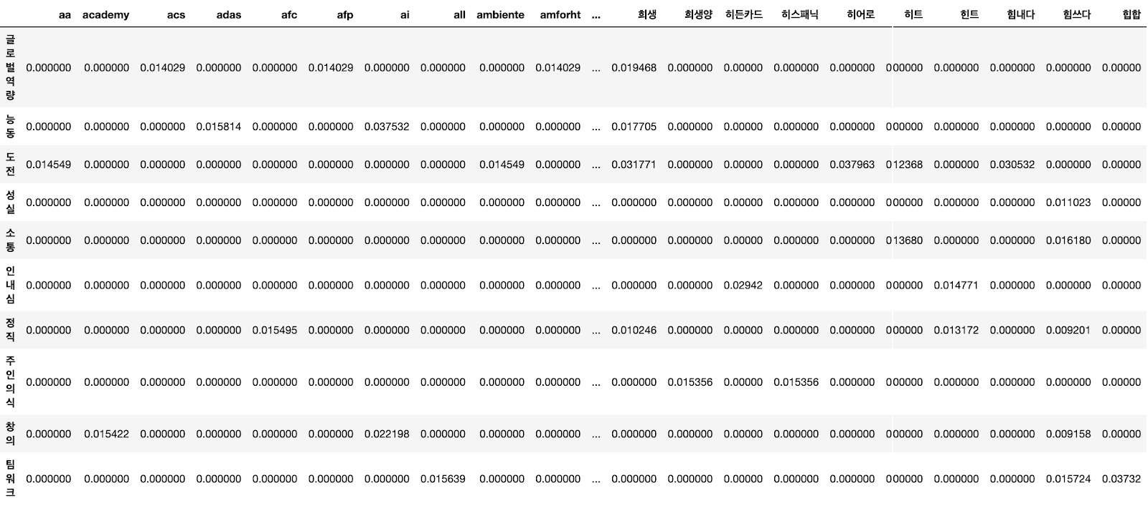
수행내용
자연어처리 – 벡터화

Slide 10
수행내용
자연어처리 – 간단한 수행예시
예시 입력 문장 (자소서 일부)
'저의 이런 능동적인 자세가 조직의 목표달성을 달성하는데 기여할 수 있다고 생각합니다.
이러한 역량을 바탕으로 삼성인이 되어 전기설비 기술 업무에 빛을 발하는 신입사원이 되겠습니다.'
(1) 입력 문장을 전처리한 결과로 나온 전체 어휘 (16개)
['능동', '자세', '조직', '목표', '달성', '달성', '기여', '생각', '역량', '바탕', '성인', '전기', '설비', '기술', '업무', '신입사원’]
(2) 입력 문장의 어휘중 미리 분석한 역량 데이터와 공통된 어휘 (14개)
['능동', '자세', '조직', '목표', '달성', '달성', '기여', '역량', '바탕', '전기', '설비', '기술', '업무', '신입사원']

Slide 11
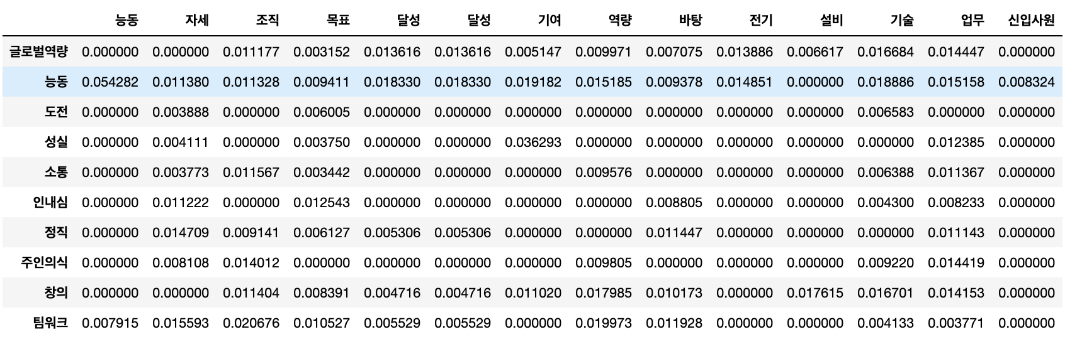
수행내용
자연어처리 – 간단한 수행예시
(3) 핵심역량데이터와 공통된 14개의 어휘가 가지는 TF-IDF값 벡터
벡터의 사이즈는 (10 X 14)

Slide 12
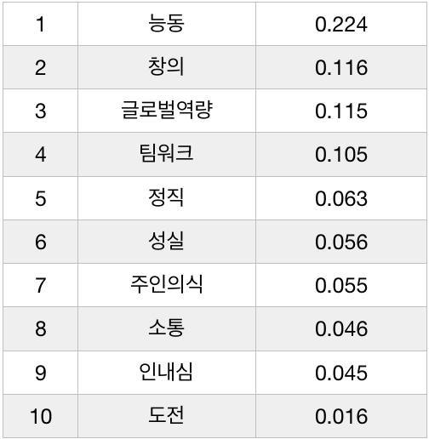
수행내용
자연어처리 – 간단한 수행예시
(4) 핵심역량별 TF-IDF값의 합을 통해 자기소개서와 유사한정도 파악
'저의 이런 능동적인 자세가 조직의 목표달성을 달성하는데 기여할 수 있다고 생각합니다.
이러한 역량을 바탕으로 삼성인이 되어 전기설비 기술 업무에 빛을 발하는 신입사원이 되겠습니다.'
핵심역량별 유사도 (높은순)
분석 결과 입력된 문장은
핵심역량 '능동'에 가장 가까운 것을 알 수 있다

Slide 13







변경사항
서버
계획
수정
DB변경
자연어 처리 서버
정확한 기준이 없었음
결과페이지
텍스트
인터뷰, 기업분석자료(NCS) 기반 텍스트 제공

Slide 14



변경사항
자연어처리
계획
수정
각각의 벡터가
다른 기준을 가지고 있음
벡터화
과정
핵심역량 벡터를 기준으로
나머지 벡터를 만듦
모든 비교에
코사인 유사도 사용
벡터
비교방식
사용자-기업 비교에만
코사인 유사도 사용
학습
데이터셋
합격 자기소개서
+
인재상
합격 자기소개서

Slide 15
향후 추진계획
서버
사용자의 분석 기록을 비교해주는 API 개발
2. Web server와 자연어 처리 AWS lambda 간 통신 구현
3. AWS dynamo DB , S3 연동
4. View와 Controller 연동을 위한 Ajax 통신

Slide 16
향후 추진계획
자연어처리
합격 자기소개서 추가 수집
2. 사용자 자기소개서와 비교할 수치 보정
3. 텍스트 분류 단계의 다양한 알고리즘 효율성 비교

Slide 17
^{THANK YOU !}
Notes:
감사합니다.

